Slide 2
АНО Центр иппотерапии и АВЕ "Живое тепло"
«Живое тепло детям сибири/ »

Slide 3
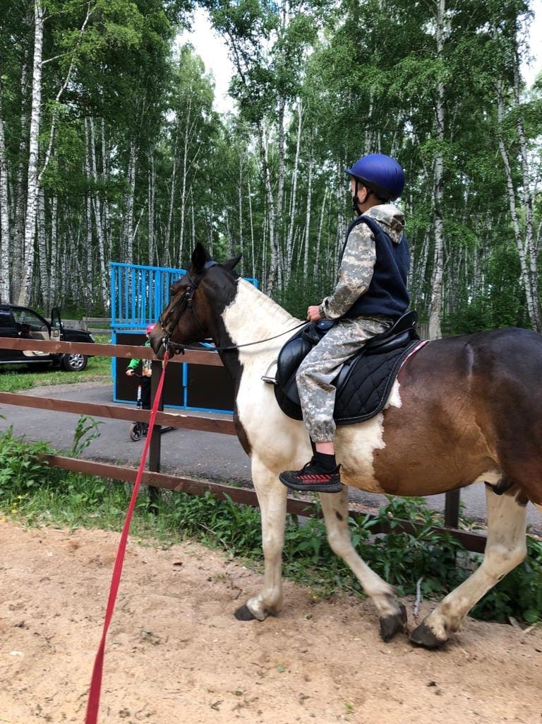
Данный проект предполагает организацию стационарных занятий по развивающей и адаптивной верховой езде для детей и подростков от 10 до 17 лет.
«Живое тепло детям Сибири»

Slide 4
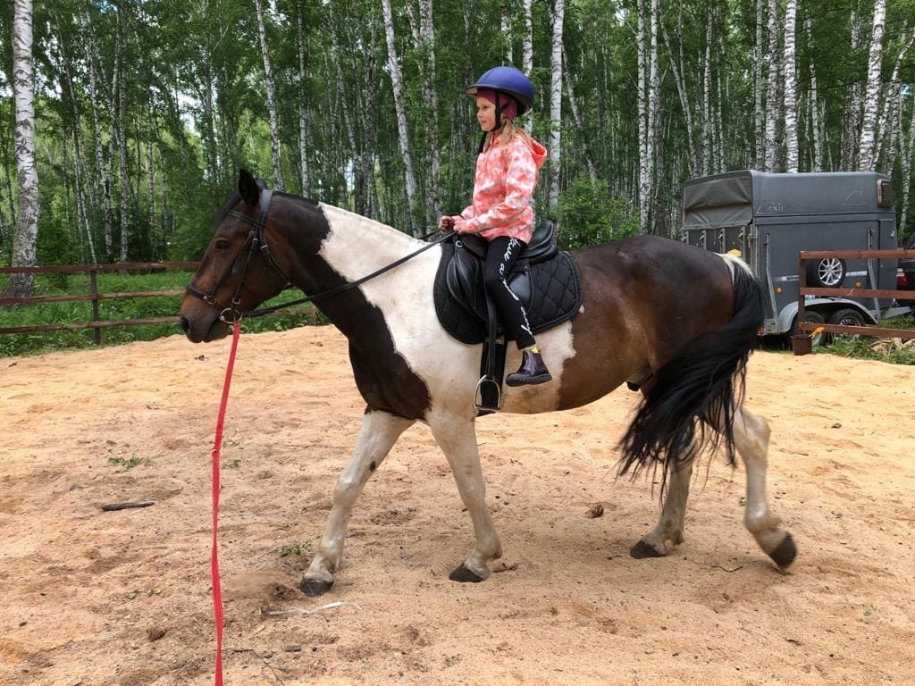
Занятия проходят на территории МАУ Северский природный парк в ЗАТО Северск,Томской области

Slide 5
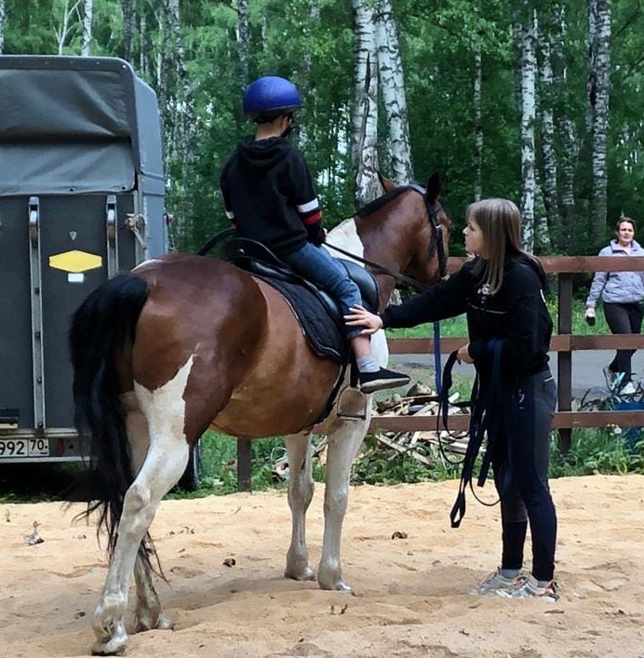
В результате данного проекта участники получют навыки верховой езды, что способствует улучшению их морально-психологического и физического состояния

Slide 6
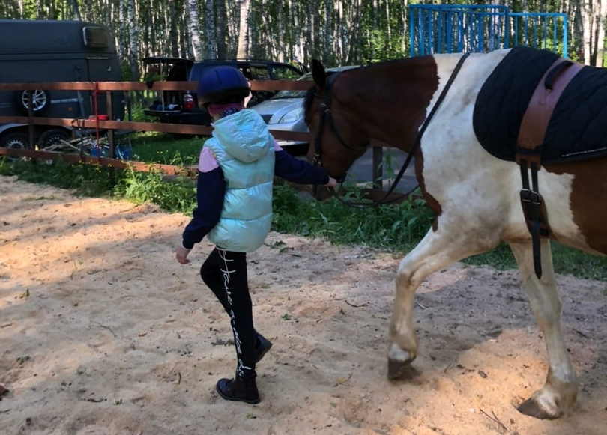
Дети и подростки получают физическое развитие , возможность общения и полноценного контакта с животными, а так же социально – коммуникативные навыки.

Slide 7
Спасибо за внимание !

